Slide 1


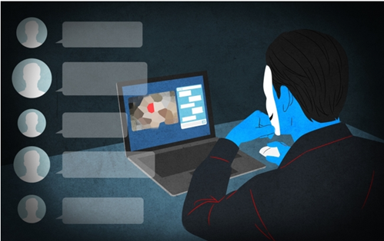

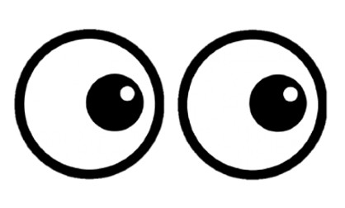
CAPSTONE DESIGN
DEEP LEARNING BASED ONLINE EXAM CHEATING PREVENTION SYSTEM
고개 방향
이상 탐지
딥러닝 기반 비대면 시험 부정행위
방지 시스템
얼굴 인식
지도교수 : 김대환 교수님
20182083 김룡하
20182095 김태형
20182115 부원국
동공 방향
이상 탐지
특수키 감지
Notes:
안녕하십니까 팀명 KERNEL의 부원국, 김룡하 그리고 발표를 맡게 된 김태형이라고 합니다.
저희 조의 캡스톤 디자인 주제는 ’딥러닝 기반 비대면 시험 부정행위 방지 시스템’ 입니다.
본 작품은 딥러닝을 기반으로 하여 비대면 시험 중 발생할 수 있는 부정행위를 감지하는 시스템입니다.
검출할 부정행위 기능으로는 얼굴 인식, 고개 방향 이상탐지, 동공방향 이상탐지, 키감지가 있습니다.

Slide 2
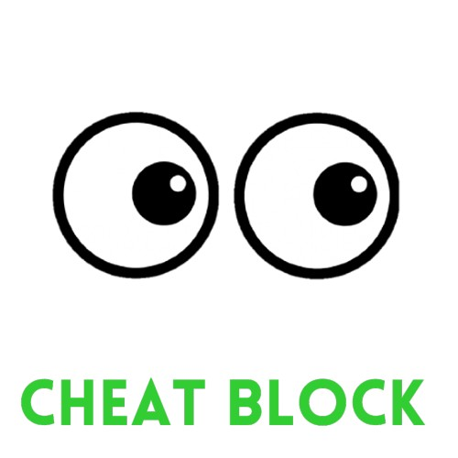
목차
a table of contents
01 >>
개발 배경 및 목적
02 >>
부정행위 방지 시스템 구성
03 >>
부정행위 방지 시스템 구현
04 >>
실시간 시연
05 >>
마무리
Notes:
발표 순서는 다음과 같습니다.

Slide 3
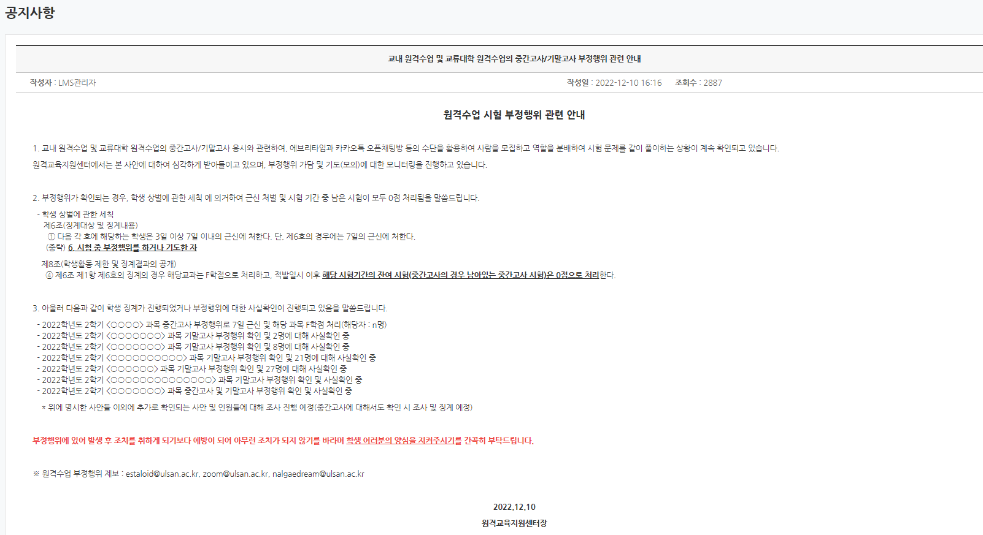
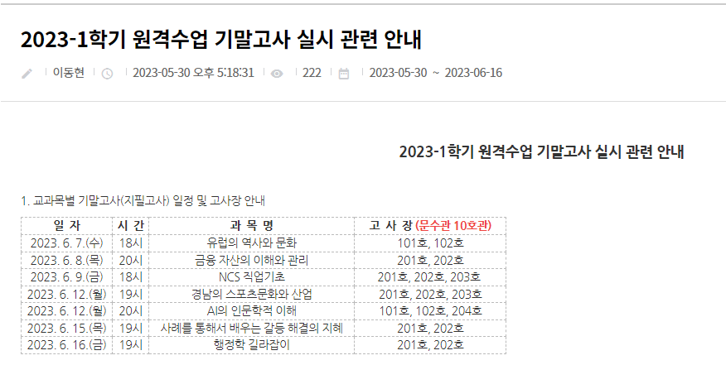
개발 배경 및 목적
01
Notes:
본 작품의 개발 배경에 대해 설명 드리겠습니다.
현재 보이시는 화면은 ULMS 공지사항입니다. 교내 원격수업 및 교류대학 원격 수업의 중간/기말 고사 응시 중 학생들의 부정행위가 속출하고 있다는 내용입니다.
이에 따라 울산대학교는 2023년 1학기부터 GELC 교류대학 강의 중 기존 진행하던 비대면 시험을 대면으로 전환하였습니다.

Slide 4
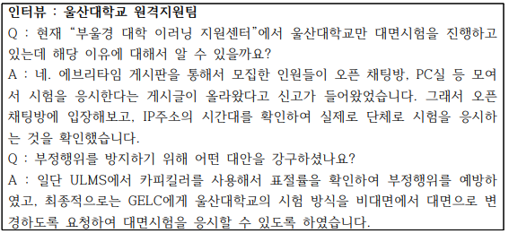
01
개발 배경 및 목적
부정행위 방지를 위한 실시간 시스템 부재
부정행위
대리 시험
다른 화면 참고
시험 내용 공유
Notes:
비대면 시험의 부정행위와 관련하여 좀 더 자세한 내용을 듣기 위해 울산대학교 원격 지원팀과 인터뷰를 진행하였습니다. 현재 울산대학교내에서 비대면 시험 중 많은 건의 부정행위 사례가 적발되고 있다고 합니다. 따라서 적발되었던 부정행위 사례들 중 ‘대리시험’, ‘다른화면 참고’, ‘시험 내용 공유’와 같은 부정행위를 본 시스템을 활용하여 방지할 예정입니다.

Slide 5
개발 배경 및 목적
01
부정 행위 검출을 통한 공정한 시험 환경 제공
자동화된 시스템을 통한 감독의 편리성 제공
딥러닝을 활용한 얼굴인식 & 이상행동 탐지
Notes:
본 시스템의 개발 목적입니다. 부정행위 방지 기능을 통해 응시자가 공정한 환경에서 시험을 치룰수 있는 환경을 제공하고 자동화된 시스템을 통해 시험감독간 편리성을 제공합니다.
이를 위해 딥러닝을 활용하여 얼굴인식과 이상행동 탐지 기능을 수행하도록 하였습니다.

Slide 6




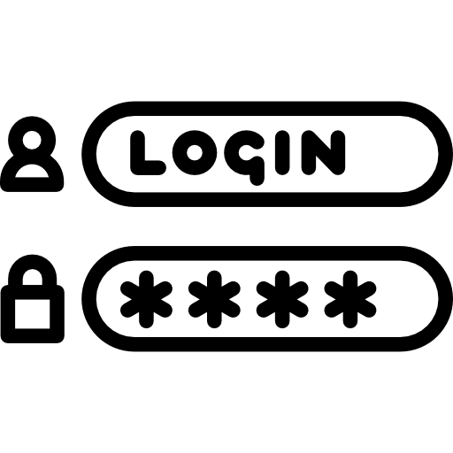



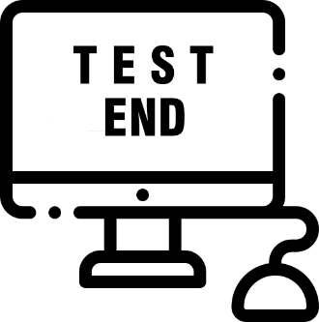


02
부정행위 방지 시스템 구성
구성도
특수키 감지
경고음
로그인 및 사진 촬영
데이터베이스 대조
불일치
일치
부정 행위
감지
동공 방향 이상 탐지
알림창 팝업
시험 응시
시험 종료
고개 방향 이상 탐지
카카오톡 알림
얼굴 인식
Notes:
본 작품의 시스템 구성도입니다.
본 작품은 파이썬을 통해 개발되었습니다. 따라서 UI설계와 데이터베이스 구축에는 파이썬과 호환이 좋은 Pyqt와 Sqlite을 사용하였습니다.
구성도를 살펴보시면 우선 사용자는 로그인 정보와 현재 자신의 얼굴을 촬영하게 됩니다.
시스템에 입력된 정보와 데이터베이스내의 정보를 대조하여 일치 여부를 판단합니다.
여기서 입력된 이미지와 데이터베이스내의 사진을 비교하기 위해 DeepFace모델을 통한 얼굴의 유사도 비교 과정이 진행됩니다. 유사도 비교결과 일치 판단이 된다면 시험 응시 페이지로 넘어가게 됩니다.
시험 응시 중에는 총 세가지의 부정행위 감지 기능이 구현되어있습니다.
첫번째는 특수키 감지입니다. 컨트롤C. 컨트롤Z, 마우스 우측클릭과 같은 키 감지 기능을 통해 응시자가 다른 람이 공유한 내용을 복사 붙여넣기 하는 행위를 방지합니다.
두번째는 동공방향 이상 탐지입니다. 다른 화면 참고를 방지하기 위해 사용자의 얼굴이 모니터 정면을 향하고 있지만, 동공 방향이 정면 기준에서 벗어나는 경우를 탐지하였습니다.
세번째는 고개방향 이상 탐지로 마찬가지 다른 화면 참고를 방지하기 위한 기능입니다. 사용자의 고개 방향이 정면을 기준으로 5초이상 벗어나게 되면 이상행동으로 분류하여 탐지하도록 하였습니다.
동공과 고개방향 이상탐지를 위해 직접 MLP모델과 LSTM모델을 학습시켜 사용하였습니다.
탐지된 이상행동은 각1회 2회의 경우 경고음을 출력하고, 3회 이상의 경우에는 알림창 팝업 출력과 동시에 관리자에게 카카오톡 알림으로 부정행위 사실을 알리도록 하였습니다.

Slide 7
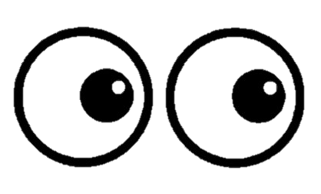
03
부정행위 방지 시스템 구현
얼굴 인식
동공 방향 이상 탐지
고개 방향 이상탐지
Notes:
시스템의 기능 중 딥러닝을 활용한 부분은 얼굴인식, 동공 방향 이상탐지, 고개 방향 이상탐지 입니다. 각 기능의 구현 과정을 상세하게 보여드리겠습니다.
첫번쨰로 보여드릴 부분은 얼굴인식 입니다.

Slide 8
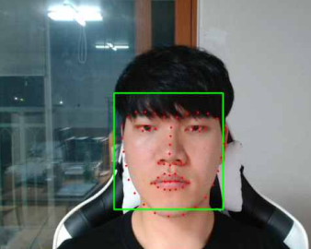

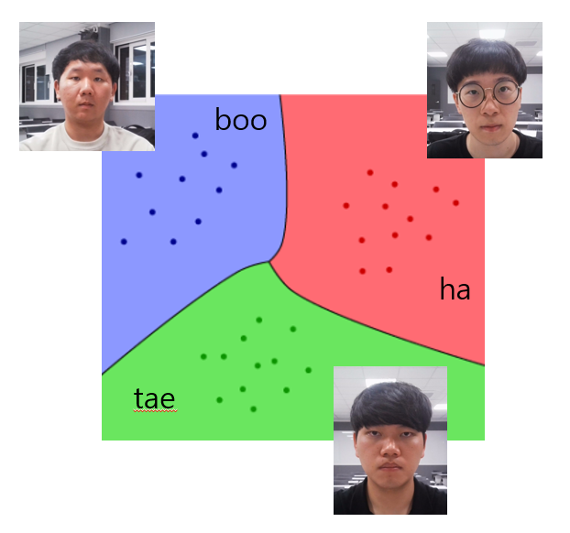
03
부정행위 방지 시스템 구현
얼굴 인식 – SVM vs DeepFace
dlib을 활용한
이미지 데이터 전처리
SVM 모델 학습
새로운 인원 추가 시 모델 재학습
클래스 증강 시 정확도 하락
높은 정확도를 위해서는 많은 데이터 필요
대규모 데이터셋과 심층 신경망을 통한 사전학습 모델
천억 개의 매개변수로 구성된 신경망을 통한 높은 정확도
빠른 처리속도
Notes:
얼굴 인식 기능을 위해 Deep face를 사용한 이유에 대해 설명드리겠습니다.
개발 초기에 Dlib을 활용하여 얼굴과 얼굴의 특징점을 검출하였고, 검출된 특징점 좌표를 활용하여 SVM으로 학습하여 얼굴 인식 과정을 수행하려 했습니다.
하지만 해당 모델은 3가지 단점이 존재하였습니다.
새로운 인원이 추가되면 모델을 계속해서 재학습 해야 했습니다. 또, 클래스가 증강하게 되면 정확도가 하락하는 모습을 보였습니다. 마지막으로 높은 정확도를 위해서는 많은 데이터가 필요하였습니다. 저희가 만든 데이터베이스에 새로운 학생이 추가될 때 마다 재학습을 하거나 학생마다 10장이상의 다른 사진을 수집하는 것은 본 시스템 설계에는 비효율적이라고 생각하였습니다.
따라서 DeepFace를 통한 얼굴의 유사도 비교를 통해 얼굴 인식 과정을 수행하였습니다.
DeepFace는 Facebook에서 개발된 얼굴 인식 기술로, 딥러닝과 컴퓨터 비전 기술을 활용하여 얼굴을 식별하고 인식하는 능력을 갖추고 있습니다.
대규모 데이터셋과 심층 신경망을 통한 사전 학습 모델로 새로운 인원 추가시에도 모델을 학습할 필요가 없었습니다. 또, 천억개의 매개변수로 구성된 신경망을 통해 높은 정확도를 제공하였으며 높은 처리속도를 지녔습니다. 이러한 장점을 기반으로 본 시스템에서 Deepface를 활용하여 얼굴인식 기능을 수행하였습니다.

Slide 9
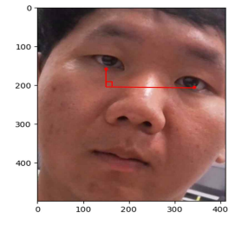
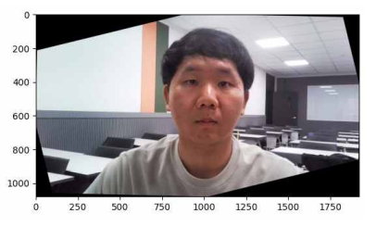
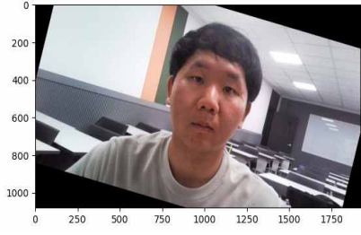
03
부정행위 방지 시스템 구현
얼굴 인식 – 얼굴 정렬 및 검출
얼굴 정렬의 필요성 : 얼굴 인식 모델은 정면의 얼굴 이미지에 대해서만 학습되어 있기 때문에 각도나 위치에 따른 성능 저하를 방지하기 위함
MTCNN을 활용한 눈 위치 좌표 검출
눈 위치 좌표 유클리드 계산
코사인 법칙을 통한 이미지 회전
※ MTCNN(Multi-task Cascaded Convolutional Networks)
3개의 네트워크로 이루어진 Face Detector로, 계층적 구조로 구성됨으로써 스케일에 대한 효율적인 처리와 높은 정확도를 가짐.
Notes:
Deepface의 얼굴 인식 첫번째 과정으로 얼굴 정렬 및 검출 과정입니다.
얼굴이 기울어져있는 경우 모델의 성능이 저하를 일으키는것을 확인하였습니다.
따라서 얼굴 정렬의 필요성을 느꼈고, 입력 이미지를 MTCNN알고리즘을 활용하여 눈 위치 좌표를 검출하였습니다. 그런 후
검출된 눈 위치 좌표를 유클리드 계산하고 코사인 법칙을 통해 이미지를 회전하였습니다.

Slide 10
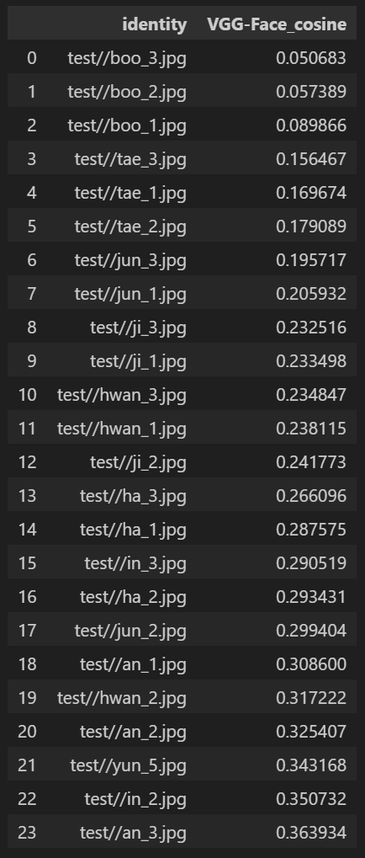
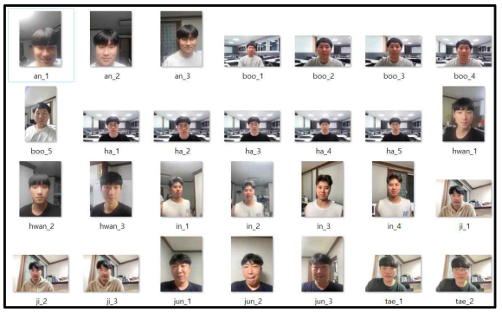
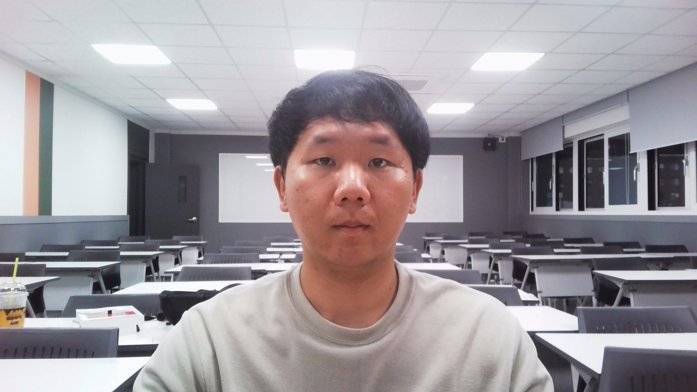
03
부정행위 방지 시스템 구현
얼굴 인식 – 유사도 비교 VGG Face_cosine
입력 이미지
데이터베이스 이미지
※ VGG Face
이미지에서 얼굴 인식을 위해 개발된 딥러닝 모델로, 260만개 이미지에 대해 사전 학습되어 얼굴 특징을 강력하게 추출함으로써 훌륭한 성능을 가짐.
Notes:
입력 이미지의 검출된 얼굴이미지를 Deepface내의 VGG-Face_cosine연산을 사용하여 유사도를 비교합니다.
vgg-face_cosine은 VGG-Face 모델을 이용한 얼굴 인식에서 사용되는 유사도 측정 방법 중 하나입니다. 이 방법은 얼굴을 특성 벡터로 변환한 후, 벡터 간의 코사인 유사도를 계산하여 얼굴 간의 유사성을 판단합니다.
입력 이미지와 데이터베이스내의 이미지를 비교한 결과입니다. 현재 데이터베이스내에는 각 인원마다 총 3장의 사진이 들어있습니다. 비교 결과 동일 인물인 경우 0.1 이하의 값이 나오는 것을 확인할 수 있습니다. 이를 통해 얼굴 인식 과정을 구현하였습니다.

Slide 11
03
부정행위 방지 시스템 구현
얼굴 인식
동공 방향 이상 탐지
고개 방향 이상탐지
Notes:
다음은 동공 방향 이상탐지 구현 기능에 대해 보여드리겠습니다.

Slide 12
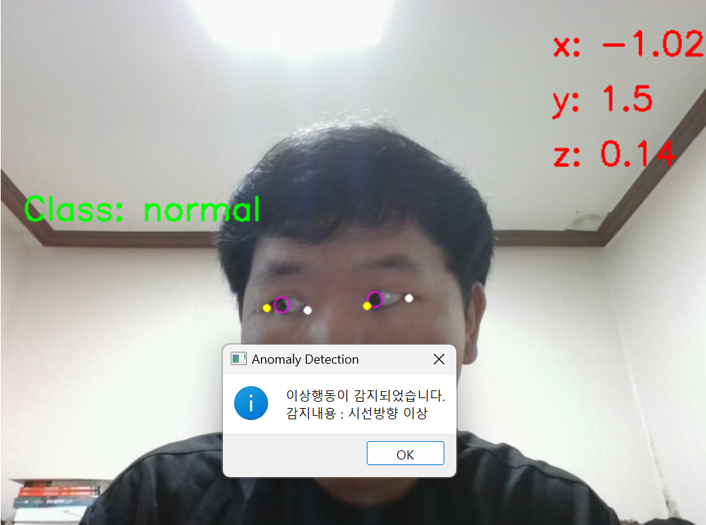
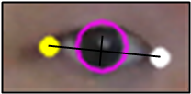
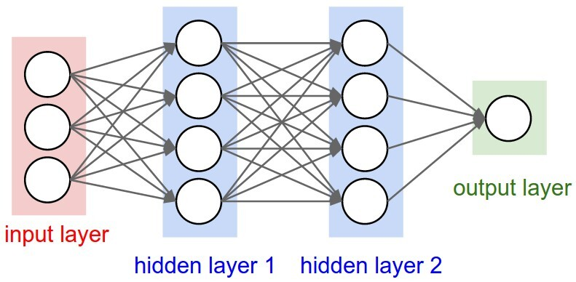
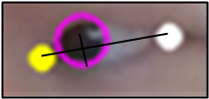
동공 방향 이상 탐지
03
부정행위 방지 시스템 구현
정상
정면
비정상
MLP 모델을 사용한 얼굴 방향 검출
Iris 모듈을 활용한 눈동자 위치 검출
이상행동 검출
Notes:
동공 방향 이상탐지를 위해서는
MLP 모델을 활용하여 응시자의 얼굴 방향이 정면이 정면이 경우를 우선 검출하였습니다.
그런 후 Mediapipe의 iris 모듈을 활용하여 동공의 좌표, 눈머리와 눈꼬리 좌표를 검출합니다.
검출된 좌표를 유클리드 거리 계산하여 동공의 중심에서 눈 머리와 눈꼬리 까지의 거리의 비율을 통해 동공의 위치를 판별합니다.
동공의 중심과 눈의 양끝 좌표비율이 10% 이내라면 정상적인 행동으로 판별하였고 30%이상 차이를 가진다면 이상행동으로 감지하여 경고 메시지를 출력하였습니다.

Slide 13

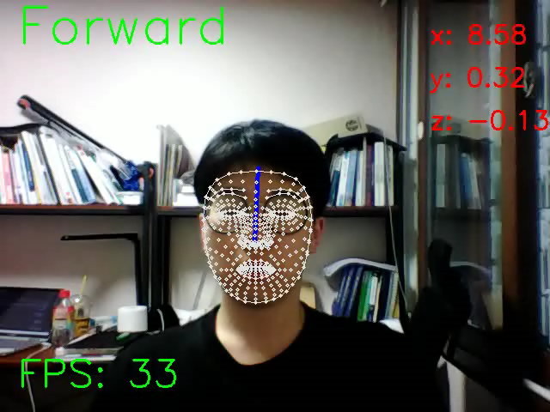
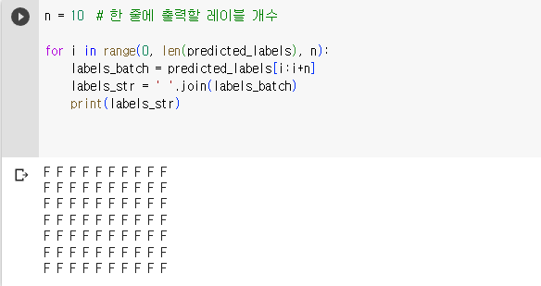
모델 학습을 사용하지 않았을 때 문제점
03
부정행위 방지 시스템 구현
Notes:
앞서 보여드린 MLP모델을 사용하지 않았을때의 문제점입니다.
mediapipe의 facemesh의 좌표값 만을 활용 하였을 때는 다음 영상과 같이 좌표 값이 +-5%의 오차값이 발생하는 것을 볼 수 있습니다.
이에 따라 정면과 위쪽 방향의 경계 값에 위치하였을 때 정확한 방향을 출력하지 못하였습니다.
위 데이터를 MLP 모델을 활용한다면 위와 같이 안정된 예측값을 출력하는 것을 볼 수 있습니다.

Slide 14
MLP 학습
03
부정행위 방지 시스템 구현
F
R
L
U
D
X
Y
Z
Relu
Softmax
Notes:
MLP 모델의 학습 과정입니다.
Sequential 모델을 생성하고 입력 데이터는 x,y,z 로 3개의 input 형태를 가집니다. 그런 후 Dense 레이어를 구축하여 모델의 복잡도를 올렸습니다. 출력 형태로는 5개의 방향 데이터로 지정하였습니다.
위 과정을 통해 모델을 구축하였습니다.

Slide 15
03
부정행위 방지 시스템 구현
얼굴 인식
동공 방향 이상 탐지
고개 방향 이상탐지
Notes:
세번째로 보여드릴 부분은 고개방향 이상탐지 입니다.

Slide 16
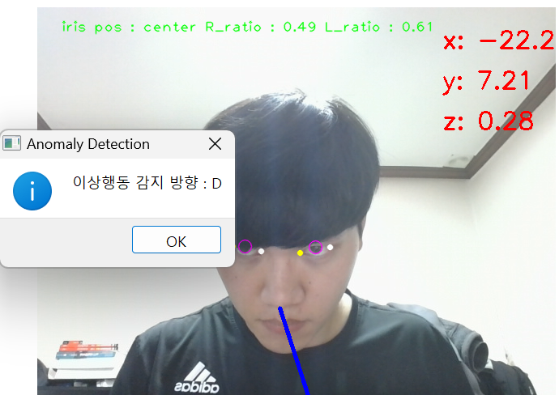
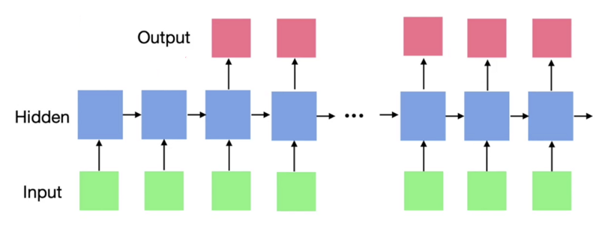
고개 방향 이상 탐지
03
부정행위 방지 시스템 구현
LSTM 모델을 사용한 고개 응시 여부 검출
MLP 모델을 사용한 얼굴 방향 검출
이상행동 검출
Notes:
LSTM 모델을 활용하여 응시자의 고개방향이 정면이 아닌 다른곳을 5초 이상 응시하는지를 판단하여 normal과 abnormal로 분류합니다. 만약 abnormal로 분류된다면 앞서 학습한 MLP모델을 활용하여 사용자의 고개방향이 어디에 위치해있는지도 함께 알려주어 이상행동을 검출하였습니다.

Slide 17
LSTM 모델학습
03
부정행위 방지 시스템 구현
Normal or Abnormal
X
Y
Z
X
Y
Z
X
Y
Z
X
Y
Z
X
Y
Z
X
Y
Z
X
Y
Z
BatchNormalization
Dropout
sigmoid
Notes:
LSTM 모델 학습과정입니다.
각 레이어를 선형으로 연결하는 Sequential 모델을 생성하고, 입력 데이터의 형태는 x, y, z 형태로 지정하였습니다.
각 은닉층의 경우 이전 시간 단계의 정보를 기억하고 가져와 사용할 수 있도록 하였고,
시퀀스에서 중요한 정보를 잘 유지하고, 필요한 정보를 장기적으로 기억할 수 있도록 하였습니다.
출력 레이어는 이진 분류를 위해 1개의 유닛을 가지며, sigmoid 활성화 함수를 사용하여 normal 과 abnormal로 분류하였습니다.

Slide 18
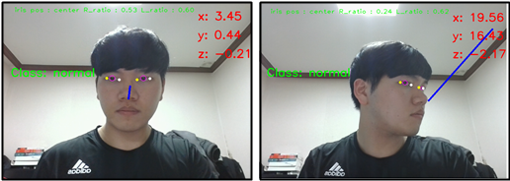
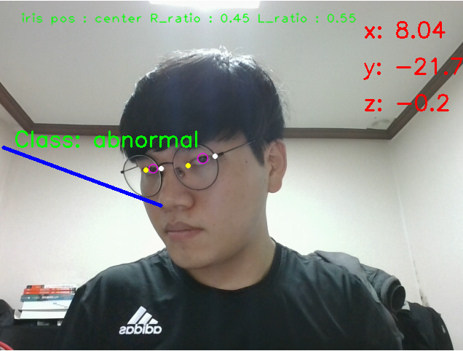
고개방향 이상탐지 - LSTM
03
부정행위 방지 시스템 구현
LSTM normal 분류
MLP 모델을 활용한 방향 예측
LSTM abnormal 분류
Notes:
본 시스템에 LSTM을 활용하여 시계열 데이터를 처리하도록 하였습니다. 따라서 사용자의 고개 방향이 다른곳을 향하였을때를 방향 정보만으로 분류하는것이 아닌 시간 정보도 함께 처리하도록 하였습니다.

Slide 19
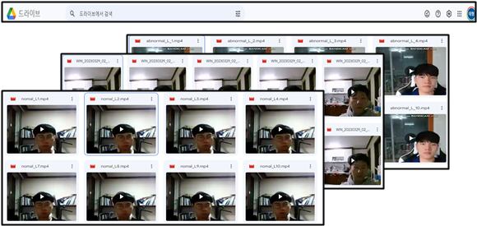
데이터 수집
03
부정행위 방지 시스템 구현
• MLP 모델의 데이터 – 이미지 데이터
- 고개 방향에 따라 정면, 위, 아래, 오른쪽, 왼쪽 분류
• LSTM 모델의 데이터 – 영상 데이터
5초 이상 화면 이외 응시 abnormal
정면, 5초 이하 화면 이외 응시 normal
Notes:
앞서 말씀드린 MLP모델은 학습을 위해 이미지 데이터를 수집하였고, LSTM 모델 학습을 위해서는 영상 데이터를 수집하였습니다.
MLP 모델 학습을 위한 데이터는 고개 방향을 정면, 오른쪽, 왼쪽, 위, 아래 총 5가지로 분류하여 이미지 데이터를 수집하였습니다.
LSTM 모델 학습을 위한 데이터는 모니터 밖으로 고개 방향이 5초 이상 응시하고있는 경우를 abnormal
정면이나 5초 이하의 경우 normal로 분류하여 영상 데이터를 수집하였습니다.

Slide 20
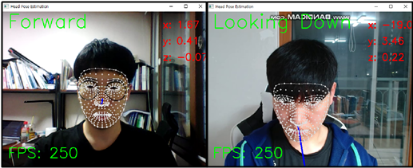
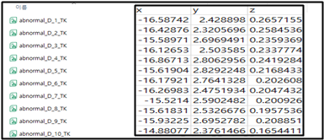
Mediapipe를 활용한 데이터 전처리
03
부정행위 방지 시스템 구현
FaceMesh 모듈을 활용한 3D 좌표 추출
회전 행렬로부터 각도 추출
x, y, z 좌표 추출
Notes:
데이터 전처리를 위해 Mediapipe의 FaceMesh 모듈을 사용하였습니다.
Mediapipe는 실시간 데이터 처리에 강점을 지니고 있습니다. 따라서 본 시스템에서 활용하기 적합하다고 판단하여 데이터 전처리 과정에서 사용하였습니다.
이를 통해 얼굴의 3D 좌표를 추출합니다.
추출된 3D 좌표로부터 회전 행렬을 구한 후 각도를 구하고 이를 통해 x,y,z 좌표로 영상과 이미지데이터를 전처리 합니다.
전처리된 데이터들을 관리가 용이하도록 csv파일로 변환하여 저장했습니다.

Slide 21
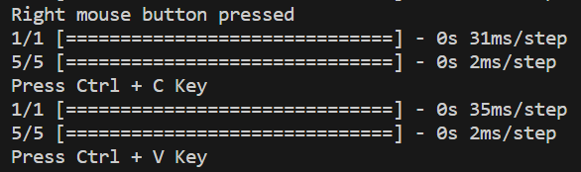
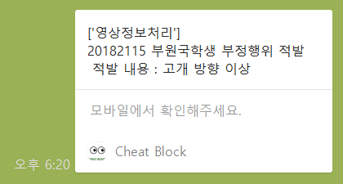
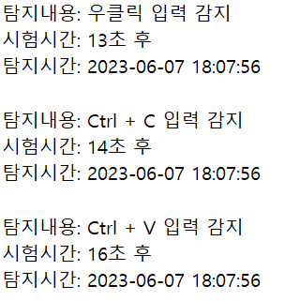
03
부정행위 방지 시스템 구현
키 감지 : 이벤트 함수를 통한 사용자 키 감지
카카오톡 API : Kakao developers의 REST API를 활용하여 카카오톡 메시지 전송
로그 데이터 : 이상 탐지한 경우 로그로 저장
exe 설치 파일 : Pyinstaller를 활용하여 exe 실행 파일로 변환
키 감지
카카오톡 API
로그 데이터
exe 설치 파일
Notes:
추가적으로 시스템에 구현된 기능입니다.
이벤트 함수를 통해 사용자의 키를 감지하여 응시자가 alt Tab, 컨트롤 c, z 그리고 마우스 우 클릭을 누를 때를 감지하였습니다.
3회 이상 이상행동이 검출되면 카카오톡 API를 통해 관리자에게 과목명, 이름, 학번과 함께 실시간으로 전송하여 줍니다.
마지막으로 로그데이터를 통해 사용자의 부정행위를 기록하였습니다.
해당 프로그램을 배포할 수 있도록 실행파일로 만들었습니다.

Slide 22
04
실시간 시연
Notes:
실시간 구현으로 본 작품을 보여드리겠습니다.
로그인 화면입니다.
김룡하 학생이 다른 학생의 정보를 입력하는 과정을 보여드리겠습니다.
(과목 캡디 김태형 20182095)
본인의 정보를 입력하고 로그인 버튼을 누르게 되면 로고 이미지가 웹캠화면으로 전환됩니다.
(로그인 버튼 누르기)
그리고 본인의 얼굴을 중앙에 위치시키고 얼굴 인식 버튼을 눌러 인증 과정을 거칩니다.
(얼굴 인증 버튼)
현재 데이터베이스내의 사진과 입력 이미지가 일치하지 않으므로 에러 메시지를 띄웁니다.
(에레 메시지 확인 버튼)
다시 첫화면으로 돌아와 본인이 등록된 과목에 알맞은 정보를 입력합니다.
(니 정보 입력하고 로그인 얼굴인증까지)
등록이 되었다는 메시지와 함께 인증에 성공합니다. 확인 버튼을 누르게 되면 시험 응시화면으로 넘어가게됩니다.
(메시지 박스 확인 누르기)
시험 전 응시자들에게 시험 시 유의사항에 대해 우선 설명해줍니다.
시험 시작 버튼을 누르게되면 시험 시작과 함께 2시간으로 설정된 타이머가 흘러갑니다.
(시험 시작버튼)
동공 방향 이상탐지 과정을 보여드리겠습니다. 얼굴이 정면에 위치하고 시선이 다른곳을 향하면 에러 메시지를 띄웁니다.
(눈깔 왼쪽으로, 에러메시지 확인)
다음으로는 고개방향 이상탐지 과정을 보여드리겠습니다.
(고개 왼쪽으로 5초이상 다시 정면)
이상탐지 1회의 경우 음성을 통해 응시자에게 경고합니다.
(고개 오른쪽 3초 다시 정면 )
5초 이하의 경우 이상행동으로 탐지하지 않는 것을 볼 수 있습니다.
(고개 오른쪽 5초 이상 다시 정면)
이상탐지 2회의 경우에도 좀더 격화된 음성을 통해 사용자에게 경고합니다.
(고개 아래 5초이상)
이상 탐지 3회 이상의 경우 사용자에게 경고 메시지를 띄워주고 해당 메시지에는 고개방향이 어느쪽을 향했는지도 함께 출력이 됩니다.
그리고 카톡화면을 보시게 되면 3회 이상의 경우 카카오톡 API를 통해 관리자에게 이상행동이 탐지되었다는 메시지를 보내줍니다.
(메시지 박스 확인)
이제 사용자가 컨트롤 c와 v 그리고 마우스 우클릭을 통해 키감지를 하였습니다. 감지된 정보는 시험 종료 버튼 클릭 시 로그 데이터로 나타나게 됩니다.
(시험 종료)
시험 종료와 함께 앞서 감지된 이상행동을 탐지된 부분이 기록되어있는 것을 확인할 수 있습니다.

Slide 23
팀원 역할
05
마무리
팀원 전체
김 룡 하
김 태 형
부 원 국
주제 선정 및 자료 조사
데이터 수집
시스템 설계 구상
모델 테스트 및 오류 수정
시연 영상 촬영
보고서 작성
개발 환경 구축
Mediapipe
데이터 전처리
MLP 모델
구현 및 학습
Mediapipe
데이터 전처리
LSTM 모델
구현 및 학습
GUI 설계 및 구현
개발 환경 구축
LSTM 모델
구현 및 학습
Deepface 구현
실행 파일 구현 및 배포
Notes:
팀원가 역할입니다.
우선 팀원 전체가 데이터 수집과 모델 테스트 및 오류 수정에 힘을 쏟았습니다.
그리고 모두 함께 구현을 하였지만 김룡하 학생의 경우 데이터 전처리 와 MLP 모델 구현 및 학습을 중점적으로 했고
저의 경우에도 데이터 전처리와 함께 LSTM 모델 구현 및 학습에 중점을 두었습니다.
부원국 학생의 LSTM 모델 구현 및 학습과 Deepface구현에 중점을 두었습니다.
본 시스템 설계 과정에서 가장 힘들었던 부분은 모델 테스트 및 오류 수정 과정입니다. 아무래도 딥러닝 모델 설계에대한 경험이 많이 없었다 보니
모델 설계 후 테스트 과정에서 오류가 많이 발생하였습니다.
하지만 교수님께 자문도 구하고 팀원들과 함께 협심하여 해결할 수 있었습니다.

Slide 24
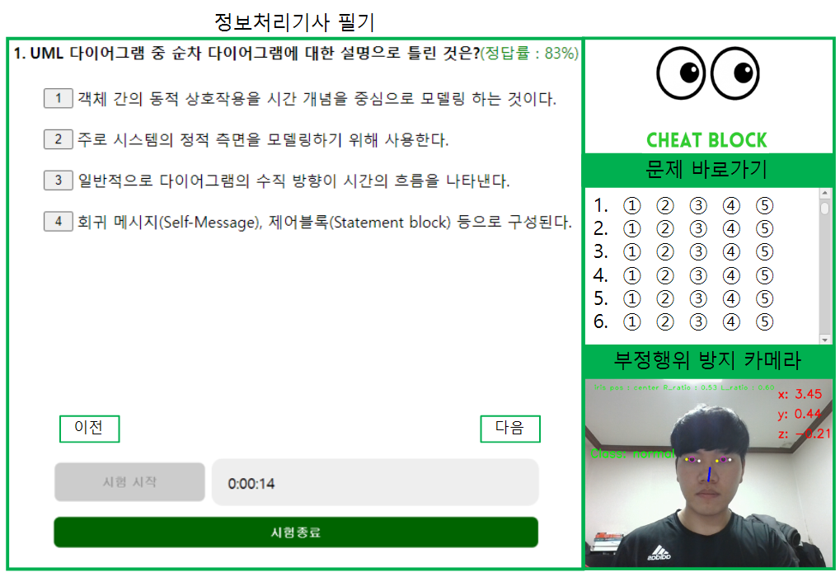
05
마무리
향후 계획
“ICT 비즈니스 모델 경진대회“ 출품
Notes:
향후계획입니다. 본 시스템을 실제 시험환경에 맞게 구축하여 시스템의 완성도를 향상한 후 ‘ICT 비즈니스 모델 경진대회＇에 출품할 예정입니다.

Slide 25
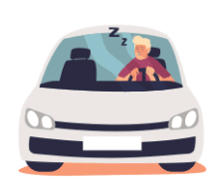
05
마무리
활용도
“자동차 안전 시스템”
Notes:
저희가 만든 시스템이 다른 곳에서 활용될 수 있을지에 대해 고민해봤습니다.
앞서 저희가 만든 딥러닝 알고리즘,동공 및 고개 방향 탐지는 운전자의 집중도와 경계 상태를 모니터링하는 데 활용될 수 있습니다.
예를 들어, 운전자가 졸음 운전을 하거나 주의를 분산시키는 행동을 하고 있다면, 이를 감지하고 운전자에게 경고하는 시스템이 개발될 수 있습니다.

Slide 26
감사합니다

Slide 27
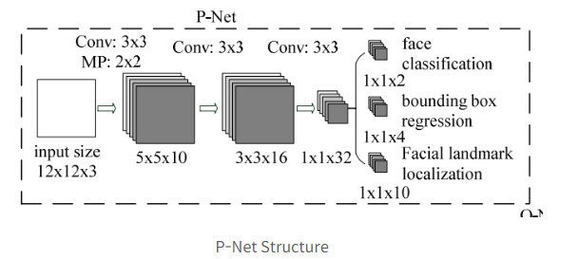
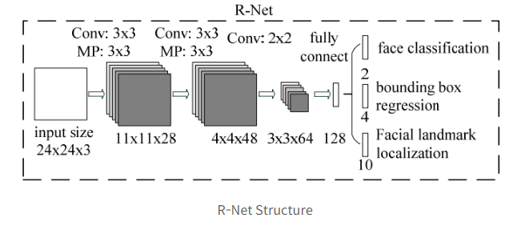
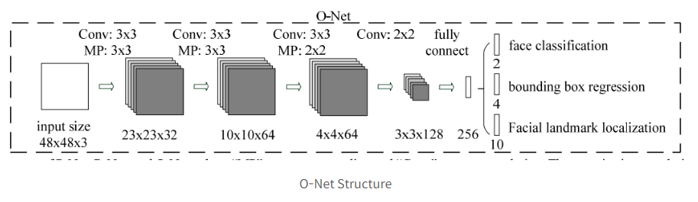
부록
MTCNN (딥러닝 기반의 얼굴 감지 알고리즘)
- 입력 이미지를 다양한 크기로 스캔
- 얼굴의 후보 영역을 생성
P – Net
생성된 얼굴 후보영역을 더 정확하게 분류
얼굴 영역의 정확한 경계상자 예측
R – Net
O – Net
생성된 얼굴 후보영역들을 최종적으로 검증
얼굴 특징점 검출

Slide 28
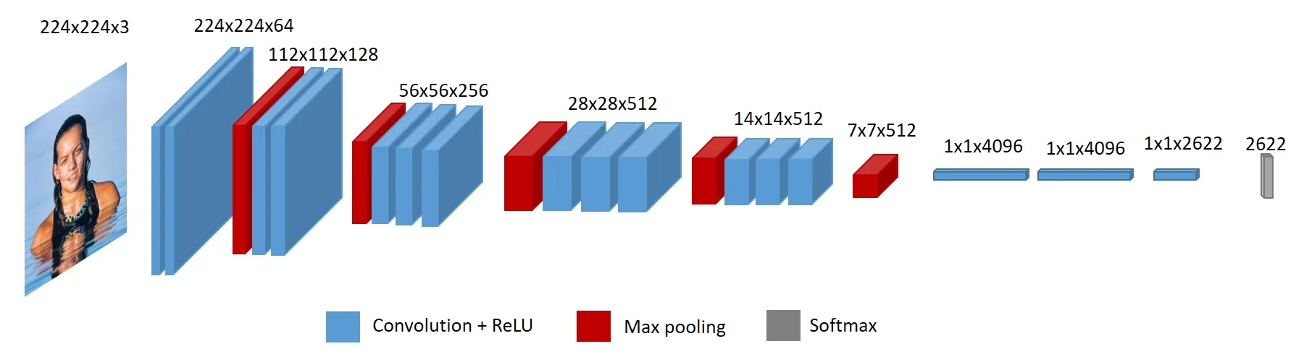
부록
VGG Face Model
DeepFace - Facebook에서 만들어진 심층 컨볼루션 신경망을 기반으로 하는 안면 인식 시스템
사전 훈련된 모델
11개의 layer, 8개의 컨볼루션 + maxpooling 층, 3개의 FC 층으로 구성
여러 차원의 벡터로 표현된 얼굴 이미지를 분석 및 비교

